Slide 2
학습 목표
자바의 입출력 스트림에 대한 이해
텍스트 파일 입출력
바이너리 파일 입출력
File 클래스로 파일 속성 알아내기
파일 복사 응용 사례

Slide 3
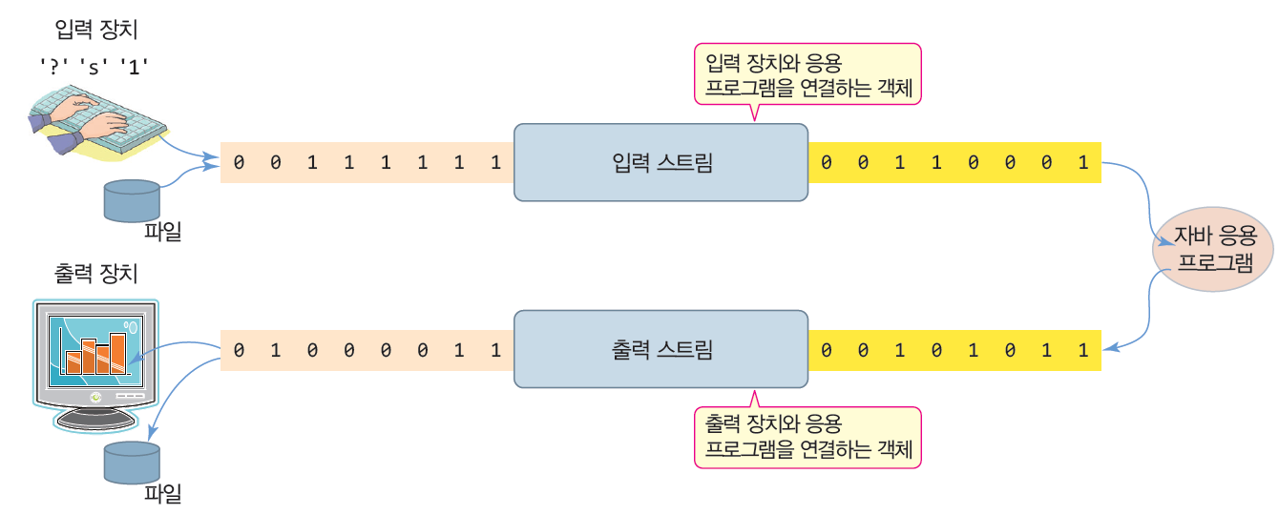
자바의 입출력 스트림
자바의 입출력 스트림
입출력 장치와 자바 응용 프로그램 연결
입력 스트림 : 입력 장치로부터 자바 프로그램으로 데이터를 전달하는 객체
출력 스트림 : 자바 프로그램에서 출력 장치로 데이터를 보내는 객체
특징
입출력 스트림 기본 단위 : 바이트
단방향 스트림, 선입선출(FIFO) 구조
자바 프로그램 개발자는 직접 입력 장치에서 읽지 않고
입력 스트림을 통해 읽으며, 스크린 등 출력 장치에 직접
출력하지 않고 출력 스트림에 출력하면 된다.

Slide 4
자바의 입출력 스트림 종류
문자 스트림
문자만 입출력하는 스트림
문자가 아닌 바이너리 데이터는 스트림에서 처리하지 못함
문자가 아닌 데이터를 문자 스트림으로 출력하면 깨진 기호가 출력
바이너리 파일을 문자 스트림으로 읽으면 읽을 수 없는 바이트가 생겨서 오류 발생
예) 텍스트 파일을 읽는 입력 스트림
바이트 스트림
입출력 데이터를 단순 바이트의 흐름으로 처리
문자 데이터든 바이너리 데이터든 상관없이 처리 가능
예) 바이너리 파일을 읽는 입력 스트림

Slide 5
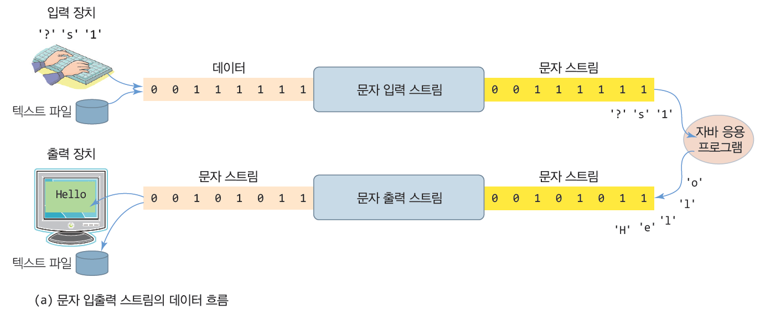
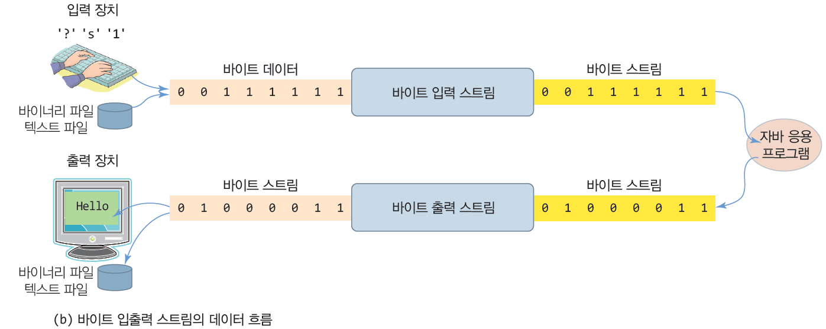
문자 스트림과 바이트 스트림의 흐름 비교

Slide 6
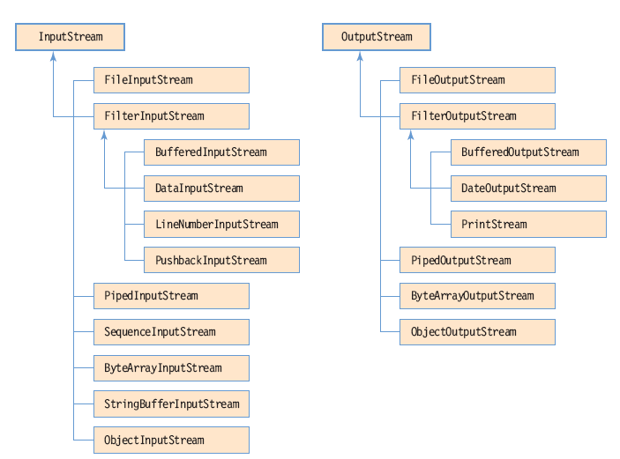
JDK의 바이트 스트림 클래스 계층 구조
클래스 이름이
공통적으로
Stream으로 끝남

Slide 7
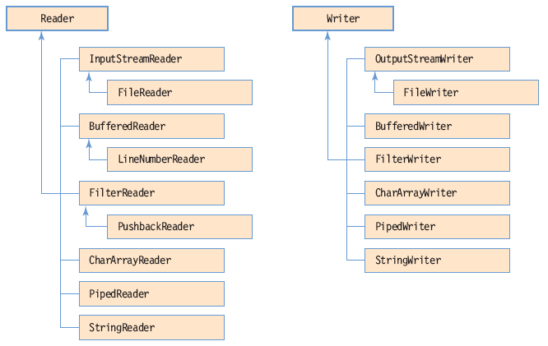
JDK의 문자 스트림 클래스 계층 구조
클래스 이름이
공통적으로
Reader/Writer로 끝남

Slide 8
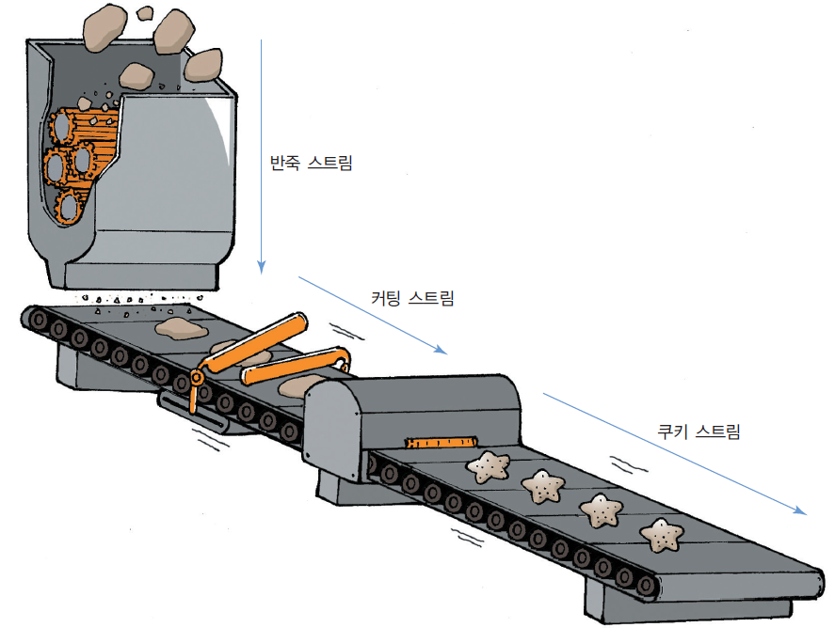
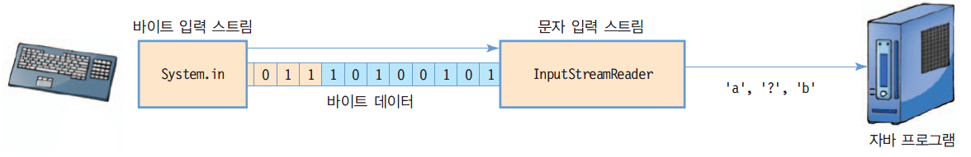
스트림은 연결될 수 있다
* 별 모양의 쿠키를 굽는 스트림
* 표준 입력 스트림 System.in에 InputStreamReader 스트림을 연결하는 사례
InputStreamReader rd = new InputStreamReader(System.in);
int c = rd.read(); // 키보드에서 문자 읽음

Slide 9
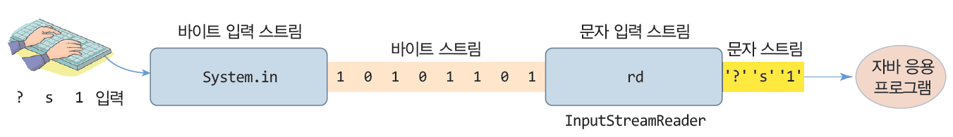
스트림 연결
여러 개의 스트림을 연결하여 사용할 수 있음
예) 키보드에서 문자를 입력받기 위해 System.in과
InputStreamReader를 연결한 코드
InputStreamReader rd = new InputStreamReader(System.in);
while(true) {
int c = rd.read(); // 입력 스트림으로부터 키 입력. c는 입력된 키 문자 값
if(c == -1) // 입력 스트림의 끝을 만나는 경우
break; // 입력 종료
}

Slide 10
문자 스트림으로 텍스트 파일 읽기
텍스트 파일을 읽기 위해 문자 스트림 FileReader 클래스 이용
1. 파일 입력 스트림 생성(파일 열기)
스트림을 생성하고 파일을 열어 스트림과 연결
2. 파일 읽기
fin 스트림을 이용하여, read()로 문자 하나 씩 파일에서 읽음
3. 스트림 닫기
스트림이 더 이상 필요 없으면 닫아야 함. 닫힌 스트림에서는 읽을 수 없음
close()로 스트림 닫기
FileReader fin = new FileReader("c:\\test.txt");
int c;
while((c = fin.read()) != -1) { // 문자를 c에 읽음. 파일 끝까지 반복
System.out.print((char)c); // 문자 c 화면에 출력
}
fin.close();

Slide 11
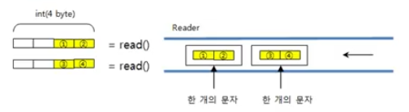
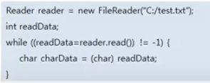
문자 스트림으로 텍스트 파일 읽기
2바이트 문자를 읽어서 4바이트 int 변수에 전달함
파일의 끝을 만나면 -1 전달

Slide 12
파일 입출력과 예외 처리
파일 입출력 동안 예외 발생 가능
스트림 생성 동안 : FileNotFoundException 발생 가능
파일의 경로명이 틀리거나, 디스크의 고장 등으로 파일을 열 수 없음
파일 읽기, 쓰기, 닫기를 하는 동안 : IOException 발생 가능
디스크 오동작, 파일이 중간에 깨진 경우, 디스크 공간이 모자라서 파일 입출력 불가
try-catch 블록 반드시 필요
자바 컴파일러의 강제 사항
FileReader fin = new FileReader("c:\\test.txt"); // FileNotFoundException 발생가능
int c = fin.read(); // IOException 발생 가능
try {
FileReader fin = new FileReader("c:\\test.txt");
..
int c = fin.read();
...
fin.close();
} catch(FileNotFoundException e) {
System.out.println("파일을 열 수 없음");
} catch(IOException e) {
System.out.println("입출력 오류");
}
생략 가능. FileNotFoundException은
IOException을 상속받기 때문에
아래의 catch 블록 하나만 있으면 됨

Slide 13
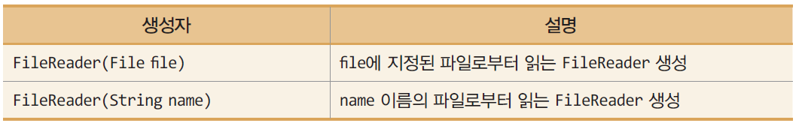
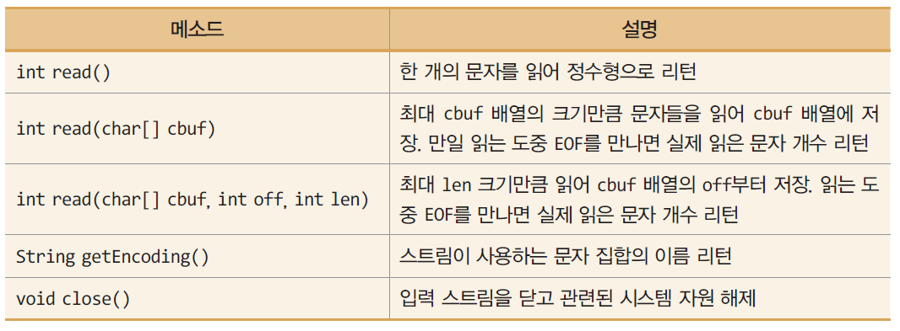
FileReader의 생성자와 주요 메소드

Slide 14
예제 13-1 : FileReader로 텍스트 파일 읽기
FileReader를 이용하여 c:\windows\system.ini 파일을 읽어 화면에 출력하는 프로그램을 작성하라. system.ini는 텍스트 파일이다..
import java.io.*;
public class FileReaderEx {
public static void main(String[] args) {
FileReader in = null;
try {
in = new FileReader("c:\\windows\\system.ini");
int c;
while ((c = in.read()) != -1) { // 한 문자씩 파일 끝까지 읽는다.
System.out.print((char)c);
}
in.close();
}
catch (IOException e) {
System.out.println("입출력 오류");
}
}
}
; for 16-bit app support
[386Enh]
woafont=dosapp.fon
EGA80WOA.FON=EGA80WOA.FON
EGA40WOA.FON=EGA40WOA.FON
CGA80WOA.FON=CGA80WOA.FON
CGA40WOA.FON=CGA40WOA.FON
[drivers]
wave=mmdrv.dll
timer=timer.drv
[mci]
파일 끝을 만나면 -1 리턴

Slide 15
FileReader로 텍스트 파일 배열로 읽기
배열을 이용하는 프로그램
Public static void main(String[] agrs) throws Exception {
FileReader in = new FileReader(“C:/windows/system.ini”);
int c;
char[] cbuf = new char[2];
String data = ‘’;
while( (c = in.read(cbuf)) != -1) {
data += new String(cbuf, 0, c);
}
System.out.println(data);
in.close();
}
예외 처리 예: throws Exception
C:/windows와 같이 /로도 사용 가능함
읽은 문자 cbuf 배열에 저장하고 읽은 문자 개수 c 리턴
읽는 길이 지정 예: c = in.read(cbuf, 0, length); 0에서 길이만큼 cbuf에 읽음

Slide 16
문자 스트림으로 텍스트 파일 쓰기
텍스트 파일에 쓰기 위해 문자 스트림 FileWriter 클래스 이용
1. 파일 출력 스트림 생성(파일 열기)
스트림을 생성하고 파일을 열어 스트림과 연결
2. 파일 쓰기
fout 스트림을 이용하여, write()로 문자 하나 씩 파일에 기록
블록 단위로 쓰기 가능
3. 스트림 닫기
close()로 스트림 닫기
FileWriter fout = new FileWriter("c:\\Temp\\test.txt");
fout.write('A'); // 문자 'A'를 파일에 기록
char [] buf = new char [1024];
fout.write(buf, 0, buf.length); // buf[0]부터 버퍼 크기만큼 쓰기
fout.close(); // 스트림 닫기. 더 이상 스트림에 기록할 수 없다.

Slide 17
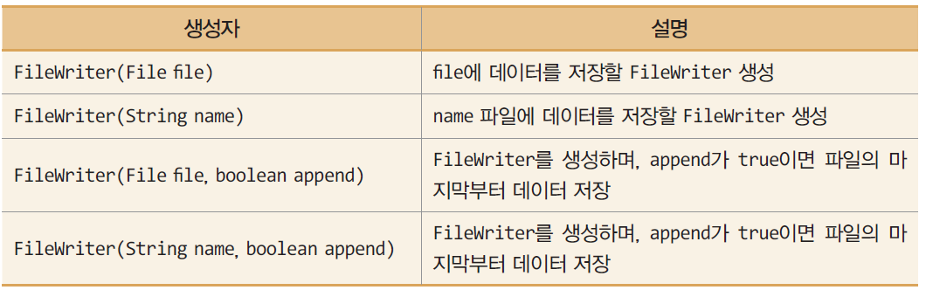
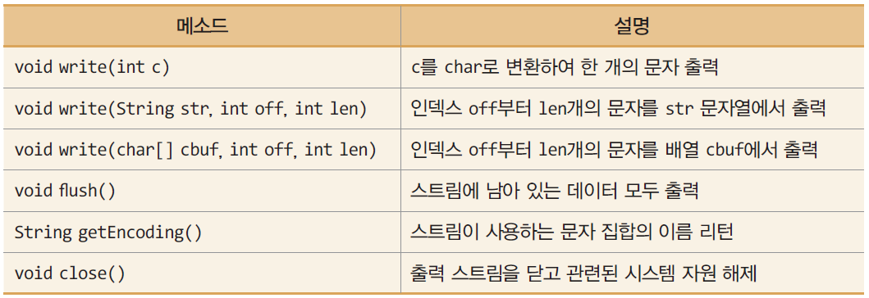
FileWriter의 생성자와 주요 메소드

Slide 18
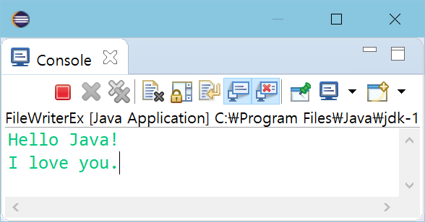
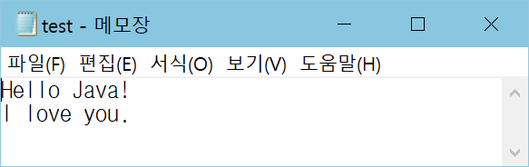
예제 13-2 : FileWriter를 이용하여 텍스트 파일 쓰기
사용자로부터 입력받은 텍스트를 c:\Temp\test.txt 파일에 저장하는 프로그램을 작성하라. 사용자는 키 입력 후 <Enter> 키 입력 후 ctrl-z 키(EOF)를 입력하라. (사전에 Temp 폴더 만듦)
import java.io.*;
public class FileWriterEx {
public static void main(String[] args) {
InputStreamReader in = new InputStreamReader(System.in);
FileWriter fout = null;
int c;
try {
fout = new FileWriter("c:\\Temp\\test.txt");
while ((c = in.read()) != -1) { //ctrl-z 입력 때까지 반복
fout.write(c); // 키보드로부터 받은 문자를 파일에 저장
}
in.close();
fout.close();
}
catch (IOException e) {
System.out.println("입출력 오류");
}
}
}
<Enter> 키
ctrl-z 키 입력
실행 결과 test.txt 파일 생성

Slide 19
FileWriter로 텍스트 파일 배열로 쓰기
배열을 이용하는 프로그램
Public static void main(String[] agrs) throws Exception {
FileWriter out = new FileWriter(“C:/Temp/test.txt”);
char[] data = “홍길동”.toCharArray();
// for(int i=0; i<data.length; i++) {
// out.write(data[i]);
out.write(data);
}
out.flush();
in.close();
}
배열에 저장된 문자 data 전체를 한번에 write 함
읽은 길이 지정 예: out.write(data, 0, data.length);

Slide 20
바이트 스트림 입출력
바이트 스트림
바이트 단위의 바이너리 값을 읽고 쓰는 스트림
바이트 스트림 클래스
java.io 패키지에 포함
InputStream/OutputStream
추상 클래스
바이트 스트림을 다루는 모든 클래스의 슈퍼 클래스
FileInputStream/FileOutputStream
파일로부터 바이트 단위로 읽거나 저장하는 클래스
바이너리 파일의 입출력 용도
이미지나 동영상 파일을 읽고 쓰기 위해서는 반드시 바이트 스트림을 이용해야 한다.

Slide 21
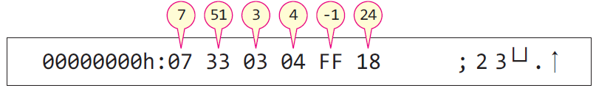
바이트 스트림으로 바이너리 파일 쓰기
바이너리 값을 파일에 저장하기
프로그램 내의 변수, 배열, 버퍼에 든 바이너리 값을 파일에 그대로 기록
FileOutputStream 클래스 이용
1. 파일 출력 스트림 생성(파일 열기)
스트림을 생성하고 파일을 열어 스트림과 연결
2. 파일 쓰기
write()로 문자 하나 씩 파일에 기록
3. 스트림 닫기
close()로 스트림 닫기
FileOutputStream fout = new FileOutputStream("c:\\Temp\\test.out");
byte b[] = {7,51,3,4,-1,24};
for(int i=0; i<b.length; i++) fout.write(b[i]); // 배열 b를 바이너리 그대로 기록
test.out 파일 내부

Slide 22
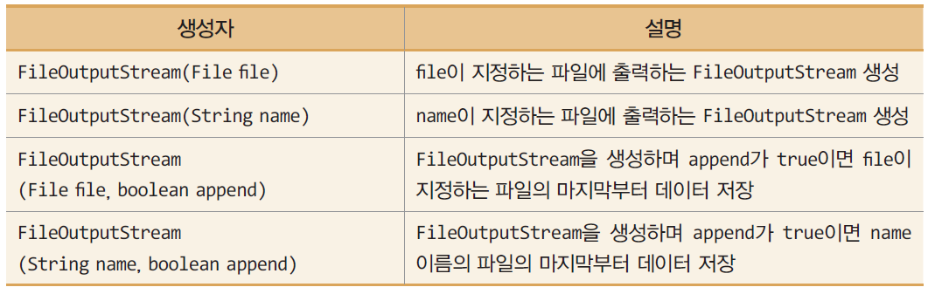
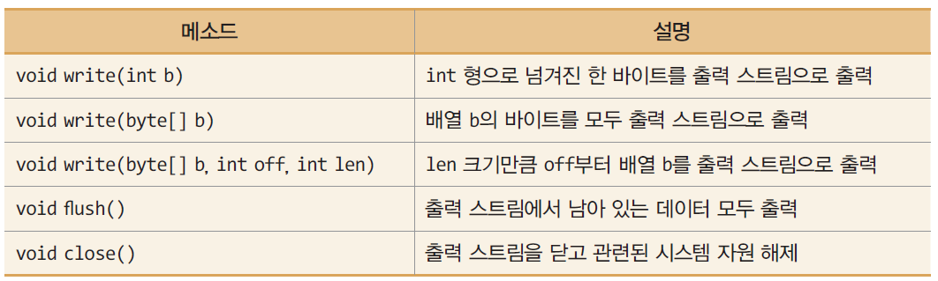
FileOutputStream의 생성자와 주요 메소드

Slide 23
예제 13-3 : FileOutputStream으로 바이너리 파일 쓰기
FileOutputStream을 이용하여 byte [] 배열 속에 들어 있는 바이너리 값을 c:\Temp\test.out 파일에 저장하라. 이 파일은 바이너리 파일이 된다. 이 파일은 예제 13-4에서 읽어 출력할 것이다.
import java.io.*;
public class FileOutputStreamEx {
public static void main(String[] args) {
byte b[] = {7,51,3,4,-1,24};
try {
FileOutputStream fout = new FileOutputStream("c:\\Temp\\test.out");
for(int i=0; i<b.length; i++)
fout.write(b[i]); // 배열 b의 바이너리를 그대로 기록
fout.close();
} catch(IOException e) { }
System.out.println("c:\\Temp\\test.out을 저장하였습니다.");
}
}
fout.write(b); 한 줄로 코딩 가능
c:\Temp\test.out을 저장하였습니다.
test.out 파일 내부

Slide 24
바이트 스트림으로 바이너리 파일 읽기
바이너리 파일에서 읽기 위해 FileInputStream 클래스 이용
1. 파일 입력 스트림 생성(파일 열기)
스트림을 생성하고 파일을 열어 스트림과 연결
2. 파일 읽기
read()로 문자 하나 씩 파일에서 읽기
블록 단위로 읽기 가능
3. 스트림 닫기
close()로 스트림 닫기
FileInputStream fin = new FileInputStream("c:\\Temp\\test.out");
int n=0, c;
while((c = fin.read()) != -1) {
b[n] = (byte)c; // 읽은 바이트를 배열에 저장
n++;
}
fin.read(b); // 배열 b의 바이트 크기만큼 바이너리 그대로 읽기

Slide 25
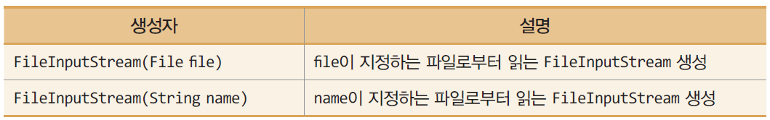
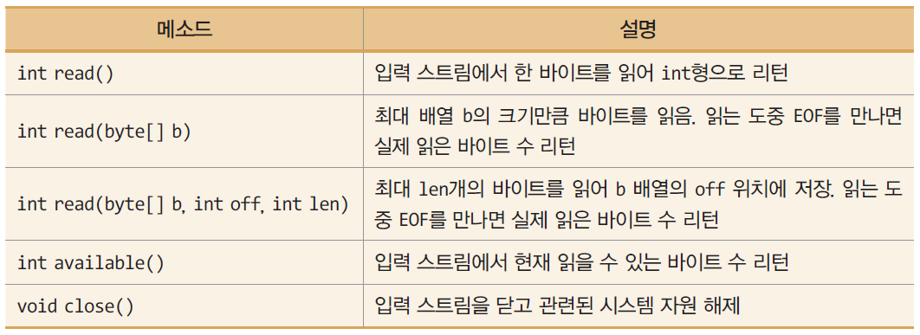
FileInputStream의 생성자와 주요 메소드

Slide 26
예제 13-4 : FileInputStream으로 바이너리 파일 읽기
FileInputStream을 이용하여 c:\Temp\test.out 파일(예제 13-3에서 저장한 파일)을 읽어 바이너리 값들을 byte [] 배열 속에 저장하고 화면에 출력하라.
import java.io.*;
public class FileInputStreamEx {
public static void main(String[] args) {
byte b[] = new byte [6]; // 비어 있는 byte 배열
try {
FileInputStream fin =
new FileInputStream("c:\\Temp\\test.out");
int n=0, c;
while((c = fin.read())!= -1) {
b[n] = (byte)c; // 읽은 바이트를 배열에 저장
n++;
}
System.out.println(
"c:\\Temp\\test.out에서 읽은 배열을 출력합니다.");
for(int i=0; i<b.length; i++)
System.out.print(b[i]+" ");
System.out.println();
fin.close();
} catch(IOException e) { }
}
}
test.out 파일 내부
fin.read(b)
//한줄로 코딩 가능
c:\Temp\test.out에서 읽은 배열을 출력합니다.
7 51 3 4 -1 24

Slide 27
File 클래스
File 클래스
파일의 경로명 및 속성을 다루는 클래스
java.io.File
파일과 디렉터리 경로명의 추상적 표현
파일 이름 변경, 삭제, 디렉터리 생성, 크기 등 파일 관리
File 객체에는 파일 읽기/쓰기 기능 없음
파일 입출력은 파일 입출력 스트림 이용
File 객체 생성
생성자에 파일 경로명을 주어 File 객체 생성
디렉터리와 파일명을 나누어 생성자 호출
File f = new File("c:\\Temp\\test.txt");
File f = new File("c:\\Temp", "test.txt");

Slide 28
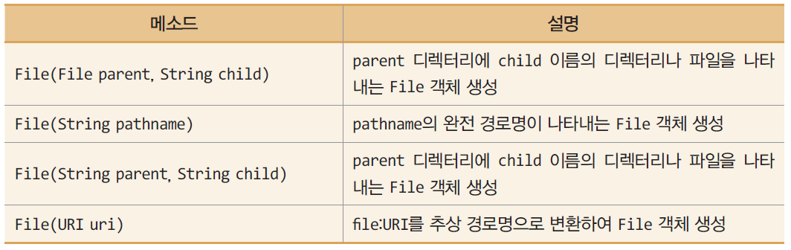
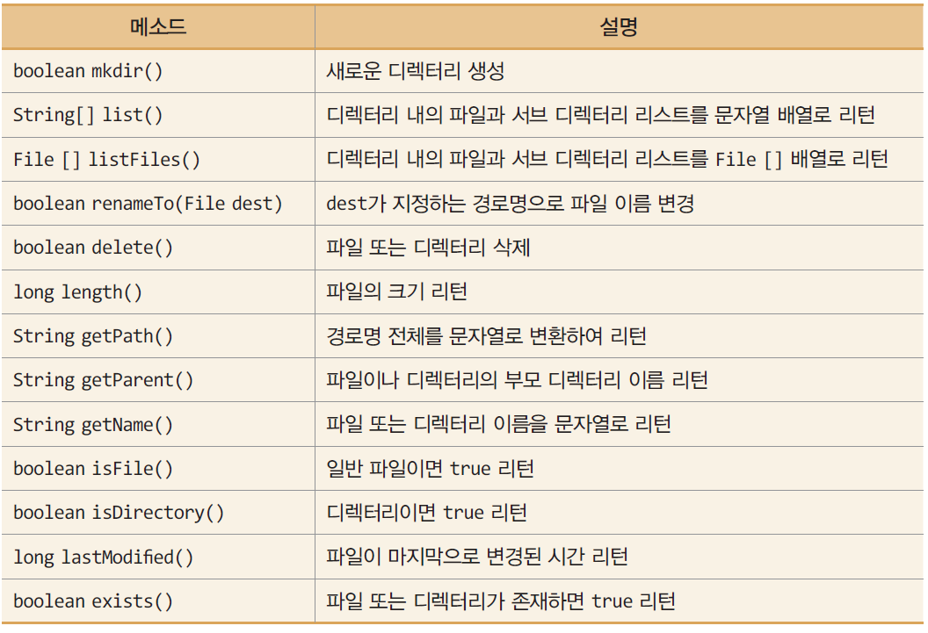
File 클래스 생성자와 주요 메소드

Slide 29
File 클래스 활용
파일 크기
long size = f.length();
파일 경로명
File f = new File("c:\\windows\\system.ini");
String filename = f.getName(); // "system.ini"
String path = f.getPath(); // "c:\\windows\\system.ini"
String parent = f.getParent(); // "c:\\windows"
파일 타입
if(f.isFile())
System.out.println(f.getPath() + "는 파일입니다."); // 파일
else if(f.isDirectory())
System.out.println(f.getPath() + "는 디렉터리입니다."); // 디렉터리
c:\windows\system.ini은 파일입니다.
디렉터리 파일
리스트 얻기
File f = new File("c:\\Temp");
File[] subfiles = f.listFiles(); // c:\Temp의 파일 및 서브 디렉터리 리스트 얻기
for(int i=0; i<subfiles.length; i++) {
System.out.print(subfiles[i].getName()); // 서브 파일명 출력
System.out.println("\t파일 크기: " + subfiles[i].length()); //서브파일크기출력
}

Slide 30
예제 13-5 : File 클래스를 활용한 파일 관리
File 클래스를 이용하여, 파일 타입 및 경로명 알아내기, 디렉터리 생성, 파일 이름 변경, 디렉터리의 파일 리스트 출력 등 다양한 파일 관리 사례를 보여준다..
import java.io.File;
public class FileClassExample {
public static void listDirectory(File dir) {
System.out.println("-----" + dir.getPath() + "의 서브 리스트 입니다.-----");
File[] subFiles = dir.listFiles();
for(int i=0; i<subFiles.length; i++) {
File f = subFiles[i];
long t = f.lastModified(); // 마지막으로 수정된 시간
//1970년 1월 1일 부터 경과한 시간을 1000분의 1초로 저장
System.out.print(f.getName());
System.out.print("\t파일 크기: " + f.length()); // 파일 크기
System.out.printf("\t수정한 시간: %tb %td %ta %tT\n",t, t, t, t);
//100분의 1초 수정시간을 실제 날짜로 바꿈
}
}
public static void main(String[] args) {
File f1 = new File("c:\\windows\\system.ini");
System.out.println( f1.getPath() + ", " + f1.getParent() + ", " +
f1.getName());
String res="";
if(f1.isFile()) res = "파일";
else if(f1.isDirectory()) res = "디렉토리";
System.out.println(f1.getPath() + "은 " + res + "입니다.");
File f2 = new File("c:\\Temp\\java_sample");
if(!f2.exists()) {
f2.mkdir();
}
listDirectory(new File("c:\\Temp"));
f2.renameTo(new
File("c:\\Temp\\javasample")); listDirectory(new File("c:\\Temp"));
}
}
c:\windows\system.ini, c:\windows, system.ini
c:\windows\system.ini은 파일입니다.
-----c:\Temp의 서브 리스트 입니다.-----
HncDownload 파일 크기: 0 수정한 시간: 1월 18 목 20:43:33
java_sample 파일 크기: 0 수정한 시간: 6월 06 수 12:34:02
jlinktest 파일 크기: 4096 수정한 시간: 4월 26 목 17:32:07
test.out 파일 크기: 6 수정한 시간: 6월 06 수 12:28:05
test.txt 파일 크기: 26 수정한 시간: 6월 06 수 12:41:19
-----c:\Temp의 서브 리스트 입니다.-----
HncDownload 파일 크기: 0 수정한 시간: 1월 18 목 20:43:33
javasample 파일 크기: 0 수정한 시간: 6월 06 수 12:34:02
jlinktest 파일 크기: 4096 수정한 시간: 4월 26 목 17:32:07
test.out 파일 크기: 6 수정한 시간: 6월 06 수 12:28:05
test.txt 파일 크기: 26 수정한 시간: 6월 06 수 12:41:19
실습 1

Slide 31
예제 13-6 : 텍스트 파일 복사
문자 스트림 FileReader와 FileWriter를 이용하여 c:\windows\system.ini를 c:\Temp\system.txt 파일로 복사하는 프로그램을 작성하라.
import java.io.*;
public class TextCopy {
public static void main(String[] args){
File src = new File("c:\\windows\\system.ini"); // 원본 파일 경로명
File dest = new File("c:\\Temp\\system.txt"); // 복사 파일 경로명
int c;
try {
FileReader fr = new FileReader(src); // 파일 입력 문자 스트림 생성
FileWriter fw = new FileWriter(dest); // 파일 출력 문자 스트림 생성
while((c = fr.read()) != -1) { // 문자 하나 읽고
fw.write((char)c); // 문자 하나 쓰고
}
fr.close();
fw.close();
System.out.println( src.getPath()+ "를 " + dest.getPath()+ "로 복사하였습니다.");
} catch (IOException e) {
System.out.println("파일 복사 오류");
}
}
}
c:\windows\system.ini를 c:\Temp\system.txt로 복사하였습니다.

Slide 32

예제 13-7 : 바이너리 파일 복사
바이트 스트림 FileInputStream과 FileOutputStream을 이용하여 이미지 파일을 복사하라.
실행 전에 미리 c:\Temp 디렉터리에 img.jpg를 준비할 것. (※ 텍스트 파일도 복사할 수 있다)
import java.io.*;
public class BinaryCopy {
public static void main(String[] args) {
File src = new File( "c:\\Temp\\img.jpg");
File dest = new File("c:\\Temp\\back.jpg");
int c;
try {
FileInputStream fi = new FileInputStream(src);
FileOutputStream fo = new FileOutputStream(dest);
while((c = fi.read()) != -1) {
fo.write((byte)c);
}
fi.close();
fo.close();
System.out.println( src.getPath()+ "를 " + dest.getPath()+
"로 복사하였습니다.");
} catch (IOException e) {
System.out.println("파일 복사 오류");
}
}
}
한 바이트씩 복사하므로 실행 시간이 많이 걸리는 것을 느낄 수 있다. 고속복사는 예제 13-8을 보라.
c:\Temp\img.jpg를 c:\Temp\back.jpg로 복사하였습니다.

Slide 33
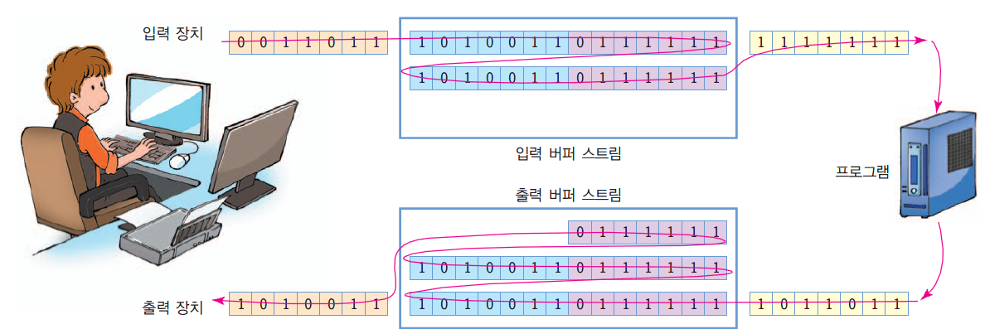
※ 버퍼 스트림을 사용할 수도 있다
Buffer Stream (버퍼 스트림)
버퍼를 가진 스트림
입출력 데이터를 일시적으로 저장하는 버퍼를 이용하여 입출력 효율 개선
버퍼 입출력의 목적
입출력 시 운영체제의 API 호출 횟수를 줄여 입출력 성능 개선
출력시 여러 번 출력되는 데이터를 버퍼에 모아두고 한 번에 장치로 출력
입력시 입력 데이터를 버퍼에 모아두고 한번에 프로그램에게 전달

Slide 34
예제 13-8 : 고속 복사를 위한 블록 단위 바이너리 파일 복사
예제 13-7을 10KB씩 읽고 쓰도록 수정하여 고속으로 파일을 복사하라.
import java.io.*;
public class BlockBinaryCopy {
public static void main(String[] args) {
File src = new File( "c:\\Temp\\img.jpg"); // 원본 파일
File dest = new File("c:\\Temp\\back.jpg"); // 복사 파일
try {
FileInputStream fi = new FileInputStream(src); // 파일 입력 바이트 스트림 생성
FileOutputStream fo = new FileOutputStream(dest); // 파일 출력 바이트 스트림 생성
byte [] buf = new byte [1024*10]; // 10KB 버퍼
while(true) {
int n = fi.read(buf); // 버퍼 크기만큼 읽기. n은 실제 읽은 바이트
fo.write(buf, 0, n); // buf[0]부터 n 바이트 쓰기
if(n < buf.length)
break; // 버퍼 크기보다 작게 읽었기 때문에 파일 끝에 도달. 복사 종료
}
fi.close();
fo.close();
System.out.println(src.getPath() + "를 " + dest.getPath() + "로 복사하였습니다.");
} catch (IOException e) { System.out.println("파일 복사 오류"); }
}
}
c:\Temp\img.jpg를 c:\Temp\back.jpg로 복사하였습니다.

Slide 35
버퍼 스트림 타입
바이트 버퍼 스트림
바이트 단위의 바이너리 데이터를 처리하는 버퍼 스트림
BufferedInputStream와 BufferedOutputStream
문자 버퍼 스트림
유니코드의 문자 데이터만 처리하는 버퍼 스트림
BufferedReader와 BufferedWriter

Slide 36
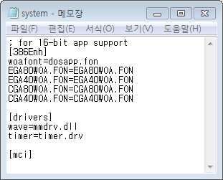
20바이트 버퍼를 가진 BufferedOutputStream
BufferedOutputStream bout = new BufferedOutputStream(System.out, 20);
FileReader fin = new FileReader("c:\\windows\\system.ini");
int c;
while ((c = fin.read()) != -1) {
bout.write((char)c);
}
fin.close();
bout.close();
20바이트 크기의 버퍼 설정.
System.out 표준 스트림에 출력
파일 전체를 읽어 화면에 출력
스트림 닫음
fin
in.read()
‘;’ ‘f’ ‘o’ ‘r’
‘;’ ‘f’ ‘o’ ‘r’
FileReader
‘;’ ‘f’ ‘o’ ‘r’
int c
bout
System.out
; for 16-bit app support
[386Enh]
woafont=dosapp.fon
EGA80WOA.FON=EGA80WOA.FON
EGA40WOA.FON=EGA40WOA.FON
CGA80WOA.FON=CGA80WOA.FON
CGA40WOA.FON=CGA40WOA.FON
•• 10101101 ••
 |  | .........
•• 10101101 ••
20바이트 버퍼
BufferedOutputStram
OutputStream

Slide 37
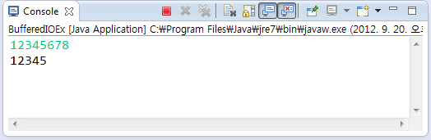
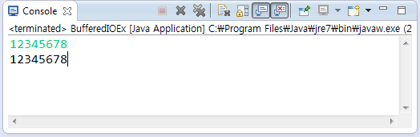
버퍼에 남아 있는 데이터 출력(flush 메소드)
버퍼 크기를 5로 하고, 표준 출력 스트림과 연결된 버퍼 출력 스트림을 생성함. 그리고 키보드에서 입력 받은 문자를 출력 스트림에 출력하고, 입력의 끝을 알리면(ctrl-z) 버퍼에 남아 있는 모든 문자를 출력하는 프로그램.
import java.io.*;
public class BufferedIOEx {
public static void main(String[] args) {
InputStreamReader in =
new InputStreamReader(System.in);
BufferedOutputStream out =
new BufferedOutputStream(System.out, 5);
try {
int c;
while ((c = in.read()) != -1) {
out.write(c);
}
out.flush(); // 버퍼에 남아 있던 문자 출력
if (in != null) {
in.close();
out.close();
}
} catch (IOException e) {
System.out.println("입출력 오류");
}
}
}
ctrl-z가 입력될 때까지 반복
<Enter>키를 입력했을 때 버퍼에 저장된 12345까지만 출력.
버퍼가 비게 되고 다시 678이 버퍼에 저장됨
버퍼가 다 찰 때 문자가 화면에 출력
ctrl-z 키를 입력했을 때
버퍼에 남아있던 678
모두 출력

Slide 38
※ Object Serialization(객체 직렬화)
여러 필드로 구성된 레코드를 파일에 저장하면 type 정보(예, int, String)는 잃게 된다. 전체 객체를 읽고 쓰려고 할 때 serialization을 사용한다.
전체 객체를 읽고 쓰기 위해서는 ObjectInputStream과 ObjectOutputStream을 사용한다.
스트림 객체를 포장(wrapping)하여 사용함. 예, ObjectOutputStream(new FileOutputStream(“test.txt”))

Slide 39
Object Serialization(2)
객체는 Serializable을 implements하여 사용함. 예) public class Record implements Serializable
인터페이스 Serializable은 메소드 없는 인터페이스, 즉 tagging interface 임

Slide 40
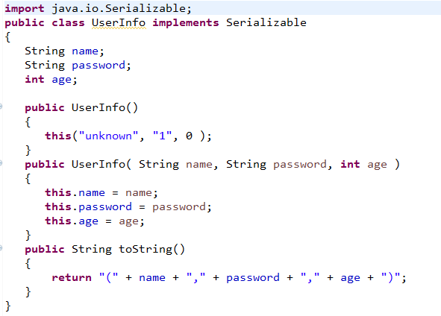
객체 직렬화 실습
직력화를 사용하기 위해 UserInfo 클래스를 만듦
UserInfo.ser 파일에 UserInfo 객체의 ArrayList 정보 저장
UserInfo.ser 파일을 불러오는 역직렬화 실습

Slide 41
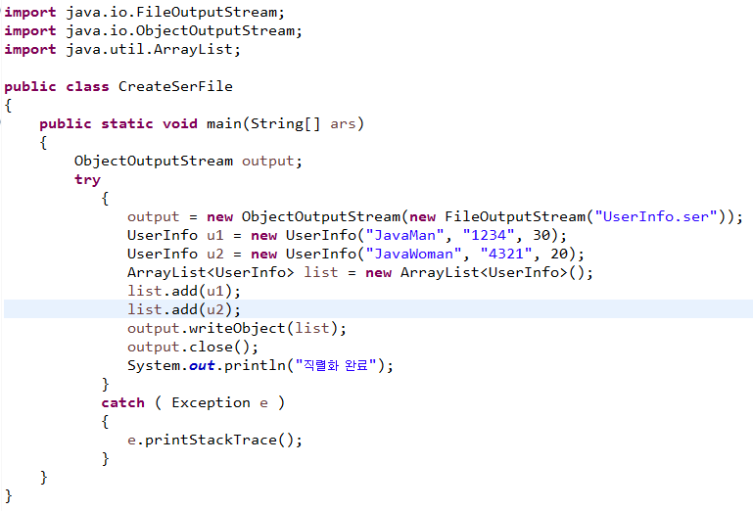
객체 직렬화 실습

Slide 42
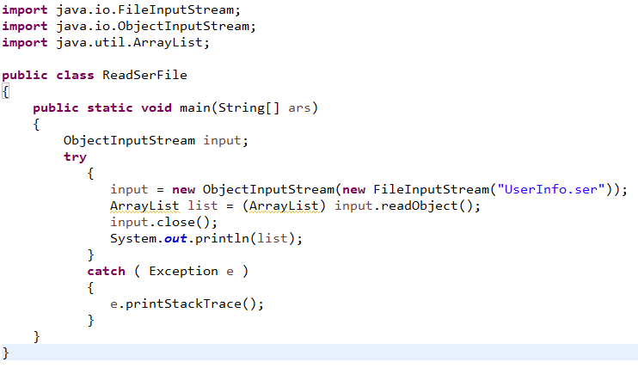
객체 직렬화 실습
※ Try~catch 부분에 Exception이라 할 것.
read.Object()에서 ClassNotFoundException이 필요하므로
IOException보다 상위 클래스인 Exception을 사용함

